Slide 1
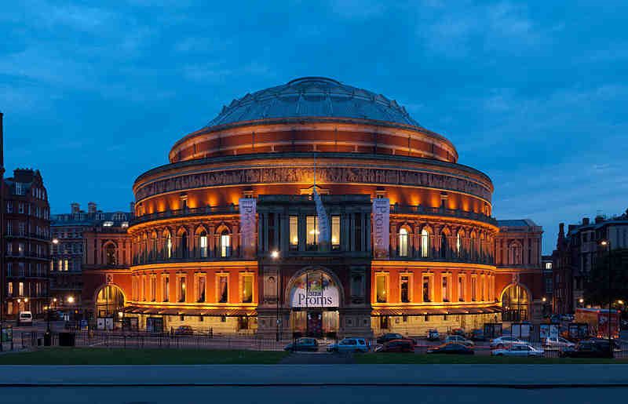
Royal Albert Hall of Arts and Sciences

Slide 2
Royal Albert Hall
The Royal Albert Hall jest salą koncertową. Znajduje się na północnym skraju South Kensington, w okolicy Londynie. Jest to jeden z budynków w Wielkiej Brytanii najbardziej cenionych i charakterystyczny, rozpoznawalny na całym świecie. Sala była pierwotnie miał być nazywany. The Royal Albert Memorial jest częścią pomnika upamiętniającego Alberta - niedaleko znajduje się Albert Memorial, pomnik ku czci męża zaprojektowany przez samą królową Wiktorię. The Hall jest także miejscem gdzie znajdują się największe w Wielkiej Brytanii organy.

Slide 4
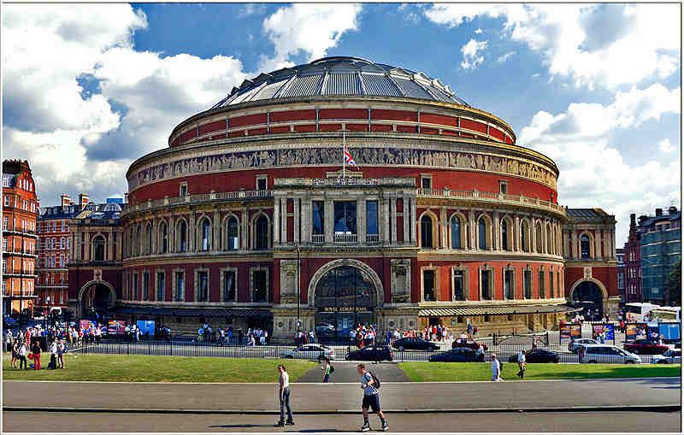

Slide 5
Sala była pierwotnie miał być nazywany Central Hall of Arts and Sciences, ale nazwa została zmieniona przez królową Wiktorię na Royal Albert Hall of Arts and Sciences, gdy wmurowano kamień węgielny jako oddanie cześci jej zmarłemu mężowi i księciu Albertowi. Od momentu otwarcia przez królową Wiktorię w 1871 roku, pojawili się na scenie artyści z każdego rodzaju. Każdego roku organizowanych jest tu ponad 350 spektakli, w tym koncerty muzyki klasycznej, rocka i popu ( np. Depeche Mode, The killers) , baletu i opery, ceremonie wręczania nagród, imprez szkolnych i społeczności, przedstawienia miłości i bankietów. Od momentu otwarcia przez królową Witorię w dniu 29 marca 1871 roku w Royal Albert Hall gościł w ponad 150.000 tego typu zdarzeń.

Slide 6
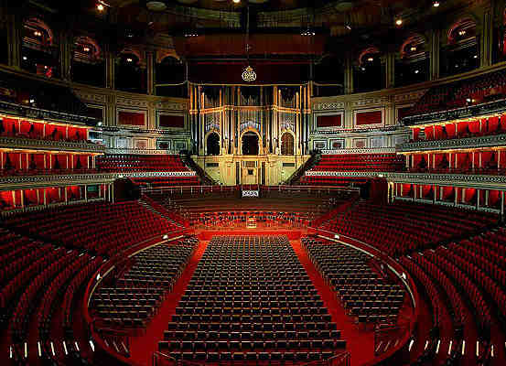

Slide 7
W 1968 roku odbył się tam 13. finał Eurowizji, a w latach 1969-1988 królewska sala koncertowa była świadkiem finałów konkursu Miss World. Miały tam miejsce również imprezy sportowe, jak chociażby pierwsze poza Japonią zawody sumo. The Hall ma kształt owalny i mieści 8 tysięcy ludzi, choć teoretycznie może pomieścić więcej (uniemożliwiają to względy bezpieczeństwa). Autorami projektu budowli są inżynierowie budownictwa: kapitan Francis Fowke i generał Henry Y.D. Scott z korpusu Królewskich Inżynierów (Royal Engineers).

Slide 8
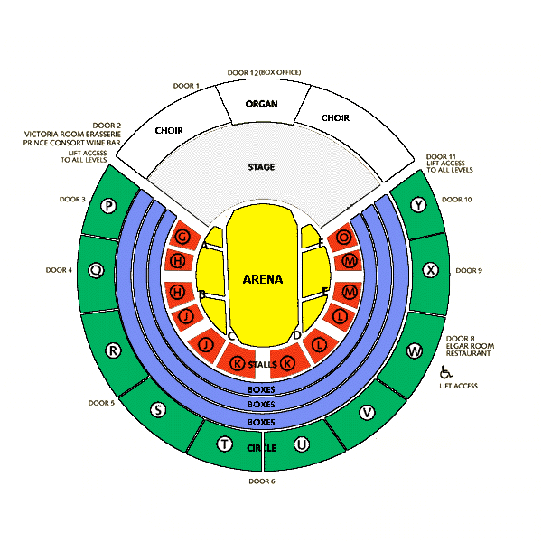
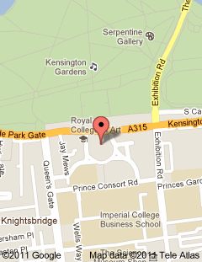

Slide 9
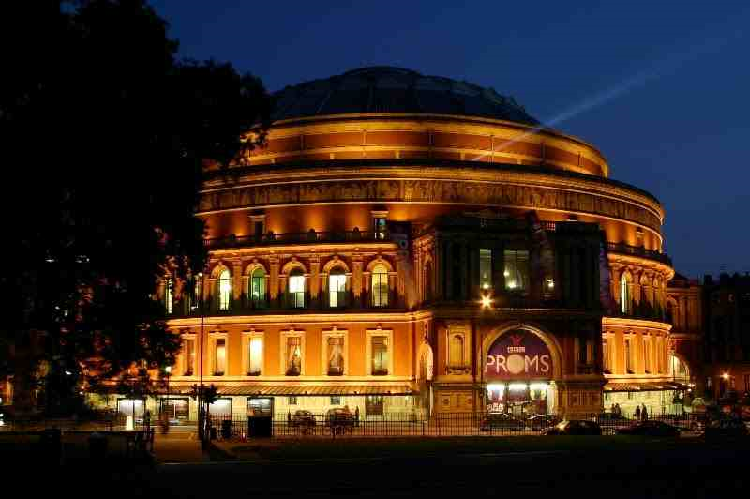

Slide 10
KONIEC!
WIKTORIA GAJEK

